Slide 1
数据库系统概论
An Introduction to Database System
南京信息工程大学应用技术学院
孙菁
School of Application Technology,
Nanjing University of Information Science & Technology
2022.2

Slide 2
教材及参考资料
教材
  顾韵华. 数据库基础教程，电子工业出版社
参考书
  王珊,萨师煊.数据库系统概论（第5版） .北京:高等教育出版社，2014.9
  A First Course in Database Systems， Jeffrey.D.Ullman, Jennifer Widom，Dept. Of Computer Science Stanford University
在线资料
  南信大教学在线平台：课件、作业
  爱课程官网 www.icourse163.org
  手机APP：中国大学慕课

Slide 3
引言
数据库系统的发展经历了三代演变
  层次/网状、关系数据库系统，新一代数据库系统
造就了四位图灵奖得主
C.W.Bachman、E.F.Codd、James Gray M.R.Stonebraker
发展了一门计算机基础科学
  数据建模和DBMS核心技术为主，内容丰富领域宽广
带动了一个巨大软件产业
  DBMS及其相关工具产品、应用套件、解决方案
数据库技术和系统已经成为信息系统的核心技术和重要基础设施

Slide 4
内容安排（理论课时：36学时）
第1章 数据库概览-实例、概念与认识 （4学时）
第2章 关系数据模型-关系数据库基础（4学时）
第3章 关系数据库语言SQL（10学时）
第4章 数据库设计数据库（5学时）
第5章 数据库规范化理论（5学时）
第6章 数据库应用开发（6学时）
第7章 数据库保护（2学时）

Slide 5
课程信息
总课时：36+12=48学时
  36学时课堂讲课，课表时间和教室
  12学时上机，
    时间：第6周开始，双周周五12（计科）/34软工
    地点：计算机基础机房

Slide 6

考试成绩
平时成绩（20~30%）
（作业、上机练习、点名）
期中考试（如果有，5~10%左右）
期末考试（70%）

Slide 7


— 实例、概念与认识

Slide 8
目录
1.1 数据管理技术的进展
1.2 理解数据库系统
1.3 数据库系统体系结构
1.4 数据模型

Slide 9
学习重点
基本概念：数据、数据处理、数据管理、数据库、数据库系统、数据库管理系统
数据库系统的组成
数据模型、ER模型、关系数据模型
数据库系统的三级模式和二级映像结构
学习难点
数据模型
三级模式、二级映像

Slide 10
1.1 数据管理技术的进展
1.1.1 数据、数据处理和数据管理
  1.1.2 人工管理阶段
  1.1.3 文件系统阶段
  1.1.4 数据库系统阶段

Slide 11
1.1.1 数据、数据处理和数据管理
数据（Data）是数据库中存储的基本对象
数据的种类
  数字、文字、图形、图像、音频、视频、学生的档案记录等
数据的含义称为数据的语义，数据与其语义是不可分的。
  例如 93是一个数据
    语义1：学生某门课的成绩
    语义2：某人的体重
    语义3：计算机系2017级学生人数

Slide 12
数据举例
如何表示数据的语义？
  日常生活中，人们可以直接用自然语言来描述事物。
  计算机中用有格式的数据来描述，如学生档案中的学生记录
（李明，男，199505，江苏南京市，计算机系，2013）
  数据的解释
    语义：学生姓名、性别、出生年月、出生地、所在院系、入学时间---记录
计算机中存储的数据是有结构的：“记录”是计算机存储数据的一种格式或一种方法。

Slide 13
1.1.1 数据、数据处理和数据管理
数据处理
计算机数据处理是对数据进行收集、存储、加工、传播等一系列活动的总和，其目的是从大量从复杂的甚至难以理解的数据中抽取有价值、有意义的数据，作为决策的依据。
数据管理
数据管理是指对数据进行收集、整理、组织、存储、检索和维护等操作，其目的在于科学有效的保存和管理大量复杂的数据，充分有效地发挥数据的作用。
数据管理是数据处理的核心

Slide 14
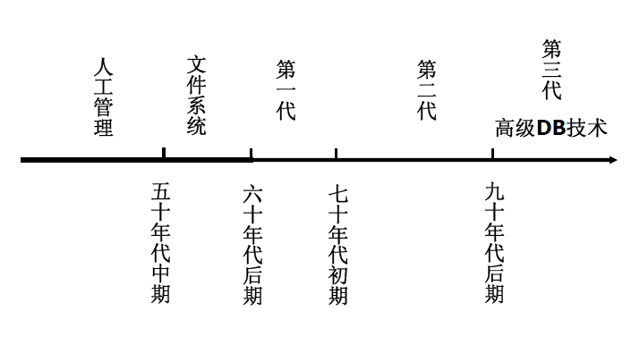
1.1.2 数据管理技术的进展
人工管理阶段
文件系统阶段
数据库系统阶段
        应用需求的推动
        计算机硬件的发展
        计算机软件的发展

Slide 15
第1阶段：人工管理阶段
时期
  40年代中--50年代中
产生的背景
  应用需求： 科学计算
  硬件水平：无直接存取存储设备
  软件水平： 没有操作系统
  处理方式： 批处理

Slide 16
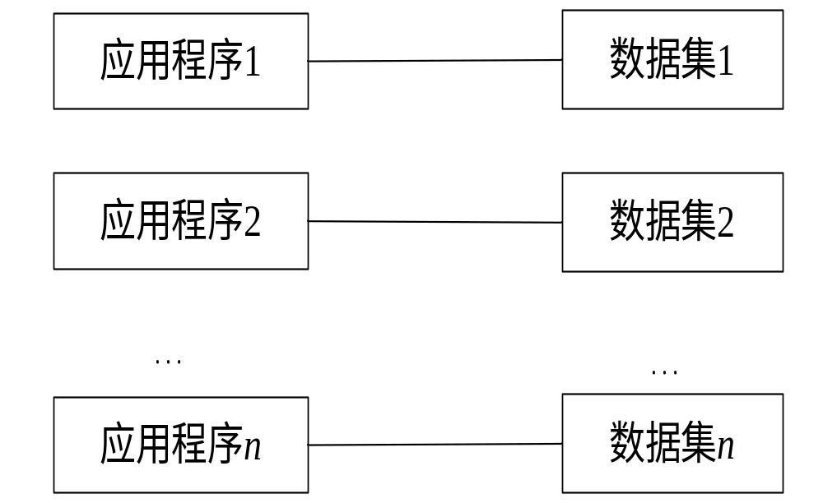
1.1.2 人工管理阶段
特点：
（1）数据不能长期保存在计算机中。
（2）应用程序管理数据，数据与程序结合在一起；若数据的逻辑结构或物理结构发生变化，则必须对程序进行修改；这种特性称为数据与程序不具有独立性。
（3）数据是面向应用的，一组数据对应一个程序，数据不共享。当多个应用程序涉及相同数据时，必须各自定义。

Slide 17
第2阶段：文件系统
时期
  50年代末--60年代中后
产生的背景
  应用需求： 科学计算、管理
  硬件水平： 磁盘、磁鼓
  软件水平： 有文件系统
  处理方式： 联机实时处理、批处理

Slide 18
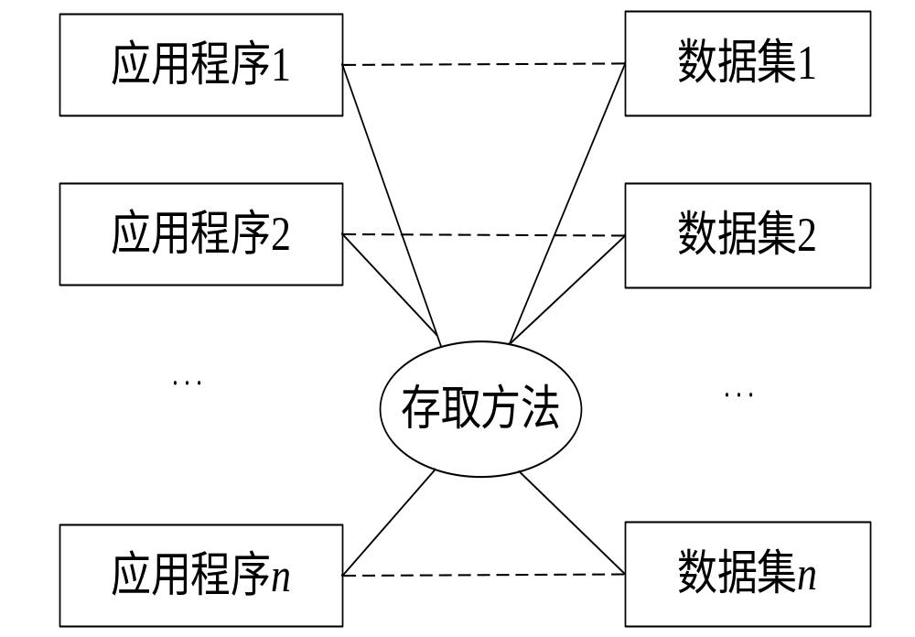
1.1.3 文件系统阶段
优点：
（1）数据能够长期保存，可以反复对其进行查询、修改等操作。
（2）由专门软件对数据进行管理，应用程序与数据之间由文件系统所提供的存取方法进行转换，程序与数据之间有了一定的独立性。
int people::writetofile(FILE *fp) //将人员数据写入文件
{ int y,m,d; //局部变量，保存年、月、日
y=birthday.getyear(); m=birthday.getmonth();d=birthday.getday();
if (fwrite(&name,sizeof(name),1,fp)!=1) return 0; //写入失败
if (fwrite(&sex,sizeof(sex),1,fp)!=1) return 0;
if (fwrite(&id,sizeof(id),1,fp)!=1) return 0;
if (fwrite(&telephone,sizeof(telephone),1,fp)!=1) return 0;
……
return 1;
}
int people::loadfromfile(FILE *fp) //将人员数据从文件读入内存
{ int y,m,d; //局部变量，保存年、月、日
if (fread(&name,sizeof(name),1,fp)!=1) return 0; //读取失败
if (fread(&sex,sizeof(sex),1,fp)!=1) return 0;
if (fread(&id,sizeof(id),1,fp)!=1) return 0;
if (fread(&telephone,sizeof(telephone),1,fp)!=1) return 0;
……
return 1;
}

Slide 19
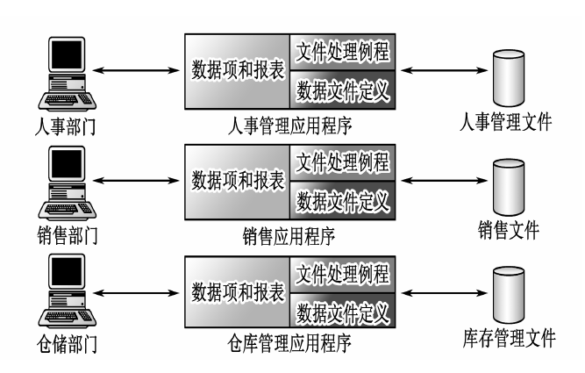
缺点：
（1）数据共享性差，冗余度大。（内部有结构，整体无结构）
（2）数据独立性差。

Slide 20
人事管理文件：
雇员(ID,姓名,性别,年龄,工作时间,部门,联系电话,简历)
部门(部门ID,部门名称,负责人,联系电话)
销售文件：
商品(商品ID,商品名,价格)
销售人员(ID,姓名,性别,年龄,工作时间,部门,联系电话)
客户(客户ID,客户名,联系电话)
订单(商品ID,客户ID,销售员ID,日期,数量)
库存管理文件：
商品(商品ID,商品名,价格,库存量)
供应商(供应商ID,供应商名称,联系电话)

Slide 21
第3阶段：数据库系统
时期
  60年代末以来
产生的背景
  应用背景： 大规模管理
  硬件背景： 大容量磁盘
  软件背景： 有数据库管理系统
  处理方式： 联机实时处理,分布处理,批处理

Slide 22
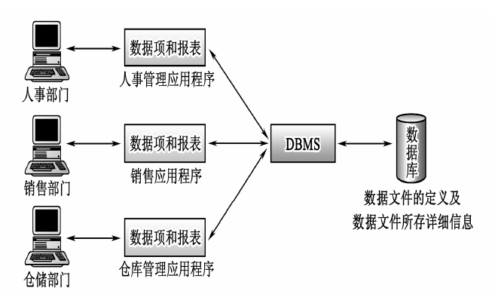
1.1.4 数据库系统阶段
企业管理系统
<connectionStrings>
<add name=“documentsConnectionString” connectionString=“Data Source=server;Initial Catalog=person;User ID=test;Password=test;" providerName="System.Data.SqlClient"/>
</connectionStrings>
Connection.ConnectionString = ConnectionString;
Connection.Open();
string strSql = "select * from wddata where lx='" + lx +"' and SendDate >= " + date1 + " and SendDate<= " + date2 ;
SqlDataAdapter Adapter = new SqlDataAdapter(SqlString, Connection);
DataSet Ds = new DataSet();
Adapter.Fill(Ds, tableName);
雇员表(ID,姓名,性别,年龄,工作时间,部门,联系电话,简历)
部门表(部门ID,部门名称,负责人,联系电话)
商品表(商品ID,商品名,价格,库存量)
客户表(客户ID,客户名,联系电话)
订单表(商品ID,客户ID,销售员ID,日期,数量)
供应商表(供应商ID,供应商名称,联系电话)

Slide 23
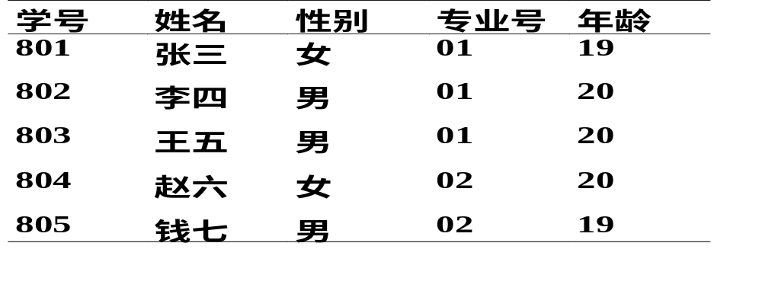
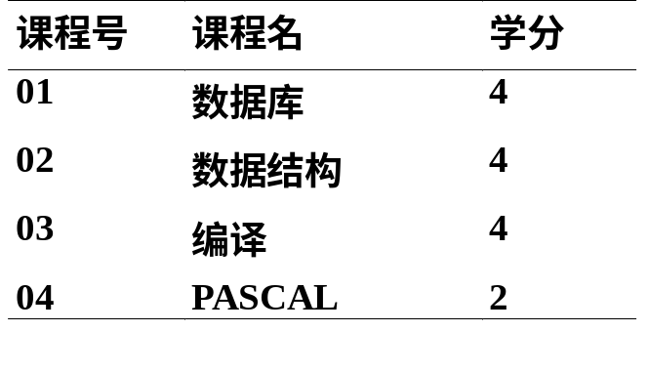
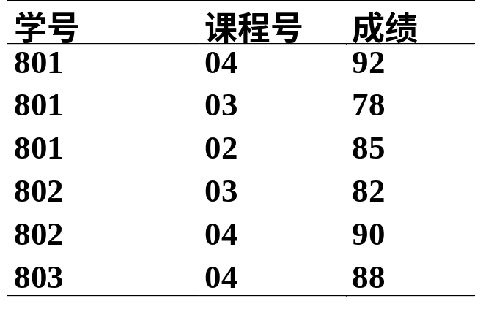
数据库特点(1) – 数据结构化
整体数据的结构化是数据库的主要特征。
数据的结构用数据模型描述，无需程序定义和解释。

Slide 24
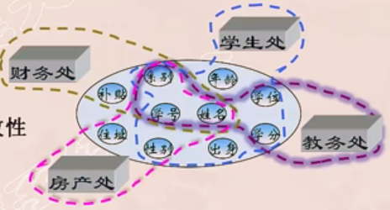
数据库特点(2) – 数据共享性
降低数据的冗余度，节省存储空间
避免数据间的不一致性
使系统易于扩充

Slide 25
数据库特点(3) – 数据独立性
物理独立性
  指用户的应用程序与数据库中数据的物理存储是相互独立的。当数据的物理存储改变了，应用程序不用改变。
逻辑独立性
  指用户的应用程序与数据库的逻辑结构是相互独立的。数据的逻辑结构改变了，应用程序不用改变。
数据独立性由数据库管理系统的二级映像功能来保证。

Slide 26
数据库特点(4) – DBMS对数据的统一控制
数据的安全性（Security）保护
  使每个用户只能按指定方式使用和处理指定数据，保护数据以防止不合法的使用造成的数据的泄密和破坏。
数据的完整性（Integrity）检查
  将数据控制在有效的范围内，或保证数据之间满足一定的关系。
并发（Concurrency）控制
  对多用户的并发操作加以控制和协调，防止相互干扰而得到错误的结果。
数据库恢复（Recovery）
  将数据库从错误状态恢复到某一已知的正确状态。

Slide 27
1.1.4 数据库系统阶段
数据库系统的发展
第一代数据库系统
  20世纪70年代，层次和网状数据库系统
  代表：层次模型数据库系统的典型代表是IBM公司的IMS；网状模型的规范是DBTG，实际系统有：HP公司的IMAGE、Honeywell公司的IDS/2等
第二代数据库系统
  20世纪70年代后期以后，关系数据库系统
  代表：Oracle、SQL Server、Sybase、DB2、Informix等
第三代数据库系统
  数据模型不断发展，面向对象模型、半结构化模型、非关系模型先后被提出
  数据库技术和其他学科内容相结合（分布式数据库、工程数据库、空间数据库等）

Slide 28
1.2 理解数据库系统
1.2.1 示例—商品订购管理系统
1.2.2 什么是数据库系统
1.2.3 数据库系统的组成

Slide 29
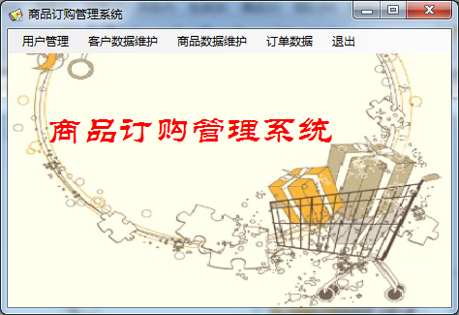
1.2.1 实例—商品订购管理系统
系统主要功能：
  客户数据维护（增、删、改）
  商品数据维护（增、删、改）
  订单数据录入、修改与删除
  订单数据查询。

Slide 30
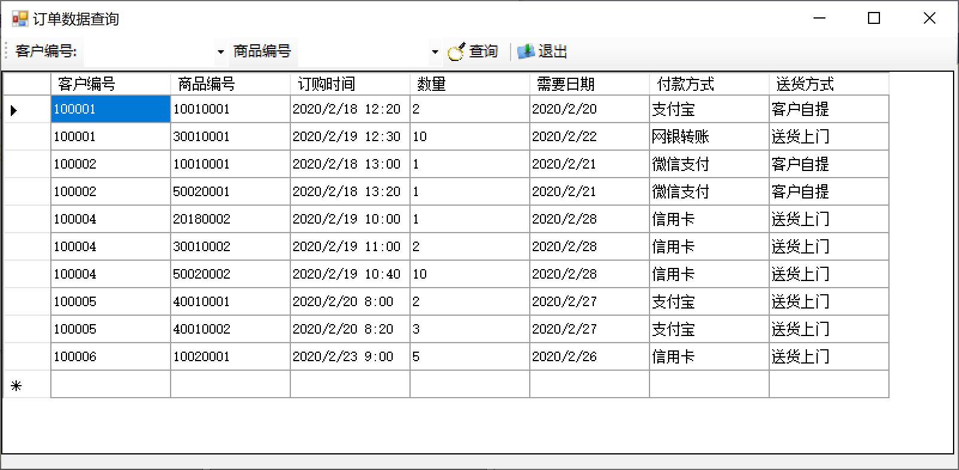
1.2.1 示例 — 商品订购管理系统
单击“订单数据”→“订单数据查询”菜单命令，则应用程序向数据库管理系统发出数据查询请求，由数据库管理系统从商品订购数据库中检索出符合条件的数据，并返回给应用程序，应用程序再以特定的形式显示给用户，如上图所示。

Slide 31
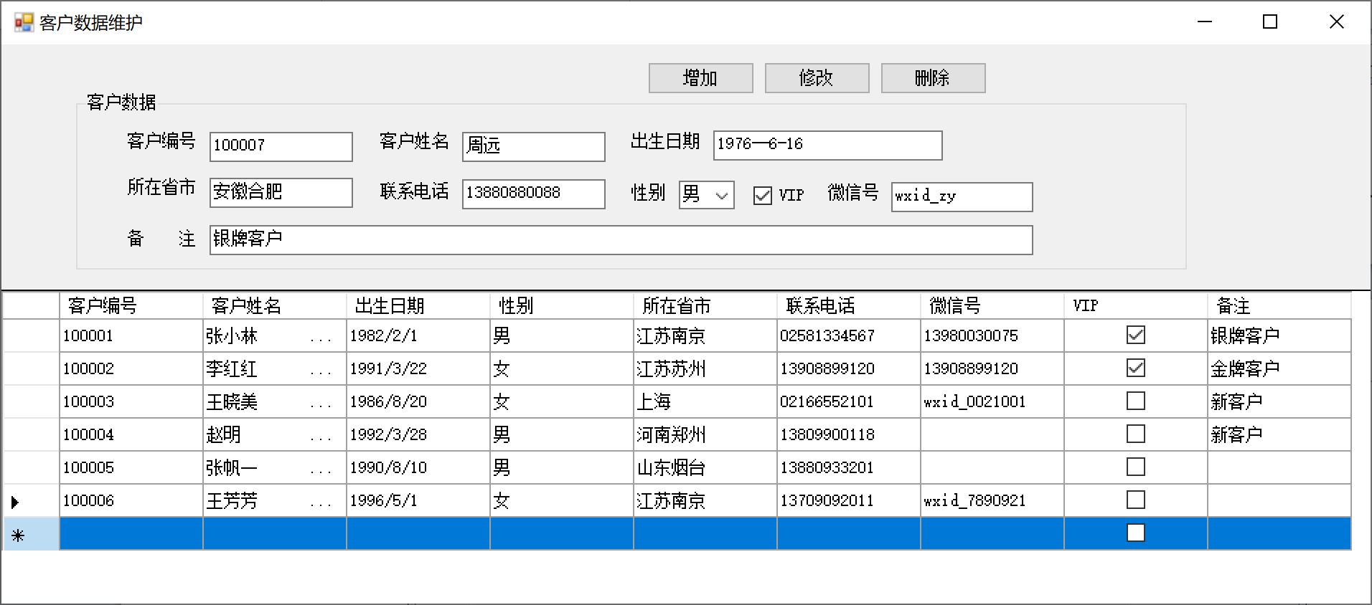
1.2.1 示例 — 商品订购管理系统
上图为客户数据维护界面。可实现客户数据的增加、修改和删除。

Slide 32
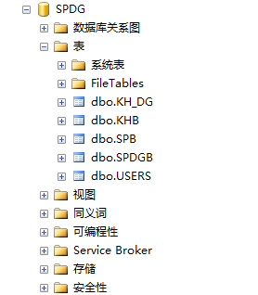
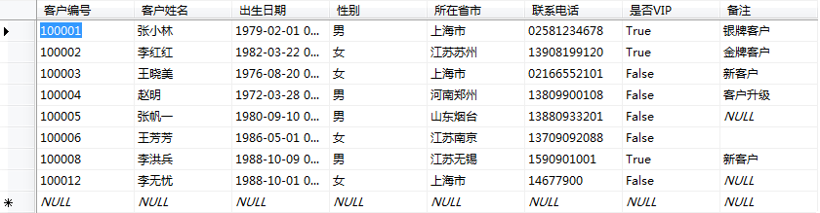
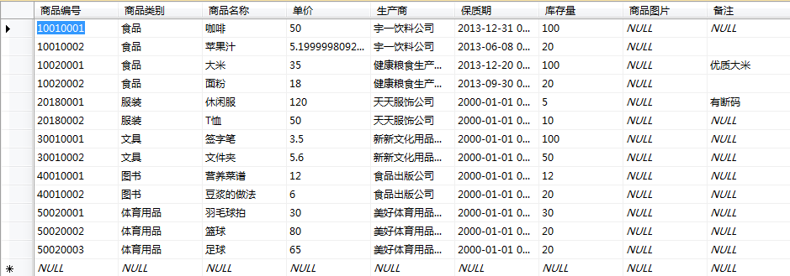
商品订购管理系统
图为GoodsOrder数据库。包括CustomerInfo、 GoodsInfo 、OrderList等表。
GoodsOrder
.CustomerInfo
.GoodsInfo
.OrderList

Slide 33
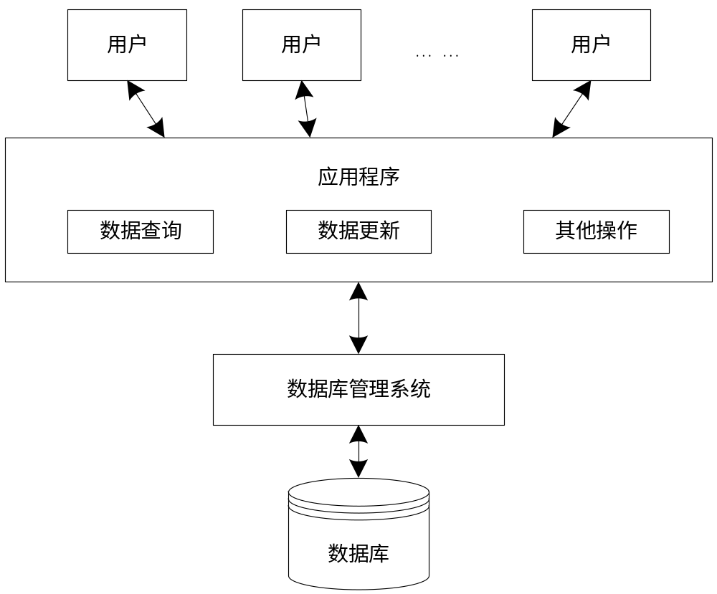
1.2.1 示例 — 商品订购管理系统
用户对数据库中数据的访问路径为：用户操作命令→应用程序→DBMS→数据库

Slide 34
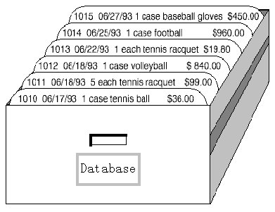

1.2.2 什么是数据库系统
数据库(Database ，DB)
长期存储在计算机内、有组织、可共享的数据集合。
ＤＢＭＳ
数据库系统(Database System，DBS)
  引入数据库之后的计算机系统。
  DBS = DB + OS + DBMS + App + DBA + Users
数据库管理系统(Database Management System，DBMS)
专门用于管理数据库的系统软件。

Slide 35
1.2.3 数据库系统的组成
数据库
软件系统
  数据库管理系统（及其开发工具）
  操作系统
  数据库应用系统
人员
  数据库管理员(DataBase Administrator, DBA)
  系统分析员和数据库设计人员
  应用程序员
  最终用户
用户
用户
用户
应用系统
应用开发工具
应用程序员
DBMS
DBA
OS
系统分析员、
设计员
Database

Slide 36
数据库管理系统的主要功能
DBMS主要功能
Data Definition Language,DDL
数据定义功能
Data Manipulation Language,DML
数据操纵功能
Data Control Language,DCL
数据控制功能
数据库的建立和维护功能
数据组织、存储和管理

Slide 37
1.3 数据库系统的体系结构-应用开发人员角度
1.3.1 数据库系统的三级模式结构
1.3.2 数据库系统的二级映像
1.3.3 数据库管理系统

Slide 38
数据模型中有“型” 和“值”的概念
  型（Type）
    对某一类数据的结构和属性的说明
  值（Value）
    是型的一个具体赋值
    例如：学生记录
    记录型：
    （学号，姓名，性别，系别，年龄，籍贯）
    该记录型的一个记录值：
    （900201，李明，男，计算机，22，江苏）

Slide 39
模式（Schema）
  数据库逻辑结构和特征的描述
  是型的描述
  反映的是数据的结构及其联系
  模式是相对稳定的
模式的一个实例（Instance）
  模式的一个具体值
  反映数据库某一时刻的状态
  同一个模式可以有很多实例
  实例随数据库中的数据的更新而变动

Slide 40

1.3.1 数据库系统的三级模式结构
外模式
External Schema
模式
模式
Schema
内模式
Internal Schema
数据库系统的三级模式结构

Slide 41
1.3.1 数据库系统的三级模式结构
模式
模式也称逻辑模式或概念模式，
它是数据库中全体数据的逻辑结构
和特征的描述。是所有用户的公共
数据视图，综合了所有用户的需求
一个数据库只有一个模式，它既不
涉及物理存储细节、也不涉及应用程序和程序设计语言。
定义模式时，不仅要定义数据的逻辑结构，而且要定义数据之间的联系，以及与数据有关的安全性、完整性要求。

Slide 42
1.3.1 数据库系统的三级模式结构
外模式
又称子模式和用户模式，是模式的子集。
具体面向应用，是数据库用户（包括应用程序员和最终用户）所能使用的局部数据的逻辑结构
和特征的描述。是数据库用户的数据视图，是与某一应用有关的数据
的逻辑表示
外模式与模式的关系：一对多。一个数据库可以有多个外模式。反映了不同的用户的应用需求、看待数据的方式、对数据保密的要求。

Slide 43
  外模式与应用的关系：一对多
    同一外模式可为某一用户的多个应用系统所使用
    但一个应用程序只能使用一个外模式
外模式的用途
    保证数据库安全性
    每个用户只能看见和访问所对应的外模式中的数据

Slide 44
1.3.1 数据库系统的三级模式结构
内模式
内模式也称存储模式，它是数
据库的物理结构，是数据库在存
储介质上的存储结构。
内模式主要描述数据的物理结
构和存储方式，例如，记录是按B树结构还是按Hash方式存储，索引如何组织、数据是否加密等。
一个数据库只有一个内模式。

Slide 45
1.3.2 数据库系统的二级映像
数据库系统的二级映像（mapping）是指外模式与模式之间、模式与内模式之间的映像关系 。

Slide 46
1.3.2 数据库系统的二级映像
外模式/模式映像
对于每一个外模式，数据库系统都有一个外模式/模式映像，它定义了该外模式与模式的对应关系，通常包含在各自外模式的描述中。
外模式/模式映像保证了数据的逻辑独立性。
当模式发生改变时（如增加新的数据类型或数据项），只要对各外模式/模式映像作相应修改，就可以使外模式保持不变，从而不必修改应用程序。

Slide 47
1.3.2 数据库系统的二级映像
模式/内模式映像
数据库系统的模式/内模式映像是唯一的，它定义了数据库全局逻辑结构与存储结构之间的对应关系，其描述通常包含在模式定义中。
模式/内模式映像保证了数据库的物理独立性。
当数据库的存储结构发生改变时，对模式/内模式映像作相应的修改，就可以使模式保持不变，从而应用程序也不必修改。

Slide 48
用户访问数据的过程
系统缓冲区：由DBMS在应用程序运行时为数据库开辟的、用于数据的传输和格式的转换。
应用程序A
1
2
应用程序A
的外模式
返回状态
10
DBMS
数据字典
3
程序工作区
8
4
模式
7
5
9
内模式
DB系统缓冲区
6
操作
系统
日志
数据库

Slide 49
三级模式与二级映像结构的优点
① 保证数据独立性。
  将外模式与模式分开，保证了数据的逻辑独立性；将内模式与模式分开，保证了数据的物理独立性。
② 有利于数据共享，减少数据冗余。
③ 有利于数据的安全性。
  不同的用户在各自的外模式下根据要求操作数据，只能对限定的数据进行操作。
④ 简化了用户接口。
  用户按照外模式编写应用程序或输入命令，而无须了解数据库全局逻辑结构和内部存储结构，方便用户使用。

Slide 50
1.4 数据模型
1.4.1 数据模型的概念
1.4.2 概念数据模型
1.4.3 逻辑数据模型

Slide 51



1.4.1 数据模型的概念
通俗地讲模型就是现实世界的模拟。例如：地图、航模飞机。
在数据库中用数据模型这个工具来抽象、表示和处理现实世界中的数据和信息。数据模型：是现实世界中数据特征的抽象。
数据模型应满足三方面要求
  能比较真实地模拟现实世界
  容易为人所理解
  便于在计算机上实现
数据模型指的就是数据的组织结构，是数据库系统的核心和基础,
实物模型
抽象模型

Slide 52
1.4.1 数据模型的概念
现实世界
认识
抽象
第一步：客观对象 概念模型
数据库设计人员完成
第二步：概念模型 逻辑模型
数据库设计人员完成
数据库设计工具协助完成
信息世界
概念模型
机器世界
数据库管理系统支持的数据模型
逻辑模型 物理模型
由DBMS完成
现实世界中客观对象的抽象过程
----两步抽象

Slide 53
1.4.1 数据模型的概念
数据模型的层次
（1）概念数据模型（Conceptual Data Model），也称概念模型或信息模型。它是面向用户的模型，是现实世界到机器世界的一个中间层次。其基本特征是按用户观点对信息进行建模，与具体DBMS无关。
（2）逻辑数据模型（Logical Data Model），也称结构数据模型，其特征是按计算机系统的观点对数据建模，服务于DBMS的应用实现。结构化数据模型包括：层次模型、网状模型、关系模型等。
（3）物理数据模型（Physical Data Model），用于描述数据在存储介质上的组织结构，它与具体DBMS有关，也与操作系统和硬件有关，是物理层次上的数据模型。

Slide 54
1.4.2 概念数据模型
概念模型与DBMS无关
概念模型的用途
  概念模型用于信息世界的建模
  是现实世界到机器世界的一个中间层次
  是数据库设计的有力工具
  数据库设计人员和用户之间进行交流的语言
对概念模型的基本要求
  较强的语义表达能力，能够方便、直接地表达应用中的各种语义知识
  简单、清晰、易于用户理解

Slide 55
1.4.2 概念数据模型
概念模型的表示方法
实体－联系方法（E-R方法）
  用E-R图来描述现实世界的概念模型
  E-R方法也称为E-R模型
UML（统一建模语言）

Slide 56
1.4.2 概念数据模型
E-R模型三要素
（1）实体（Entity）。实体是指客观存在并可相互区别的事物。实体可以是人、事或物，也可以是抽象的概念。如一件商品、一个客户、一份订单等都是实体。
（2）属性（Attribute）。实体通常有若干特征，每个特征称为实体的一个属性。属性刻画了实体在某方面的特性。例如，商品实体的属性可以有商品编号、商品类别、商品名称、生产商等。
（3）联系（Relationship）。现实世界中事物之间的联系反映在E-R模型中就是实体间的联系。例如，订单就是客户和商品之间的联系。

Slide 57
1.4.2 概念数据模型
实体型、实体值、实体集
实体型（Entity Type）是指对某一类数据结构和特征的描述。通常实体型由实体名和属性名的集合来抽象和刻画同类实体。
  例如，商品(商品编号，商品类别，商品名称，生产商，品牌，单价，库存量，保质期)是一个实体型。
实体值（Entity Value）是实体型的内容，由描述实体的各个属性值组成。
  例如，(50020003，体育用品，足球，美好，65，美好体育用品公司，20，2000-1-1)是实体值。
实体集（Entity Set）具有相同实体型的若干实体的集合。

Slide 58
1：1联系
  如果对于实体集A中的每一个实体，实体集B中至多有一个实体与之联系，反之亦然，则称实体集A与实体集B具有一对一联系。记为1:1。
  实例：班级与班长之间的联系(一个班级只有一个正班长,一个班长只在一个班中任职)
实体集A
实体集B
A
B
班级
班长

Slide 59
1：n联系
  如果对于实体集A中的每一个实体，实体集B中有n个实体（n≥0）与之联系；反之，对于实体集B中的每一个实体，实体集A中至多只有一个实体与之联系，则称实体集A与实体集B有一对多联系；记为1:n
  实例：班级与学生之间的联系(一个班级中有若干名学生，每个学生只在一个班级中学习)
实体集A
实体集B
A
B
班级
学生

Slide 60
m：n联系
  如果对于实体集A中的每一个实体，实体集B中有n个实体（n≥0）与之联系，反之，对于实体集B中的每一个实体，实体集A中也有m个实体（m≥0）与之联系，则称实体集A与实体B具有多对多联系。记为m:n
  实例：课程与学生之间的联系(一门课程同时有若干个学生选修,一个学生可以同时选修多门课程)
实体集A
实体集B
A
B
学生
课程

Slide 61
1.4.2 概念数据模型
E-R模型的表示 — E-R图
实体型的表示
  用矩形表示，矩形框内写明实体名
属性
  用椭圆形表示，并用无向边将其与相应的实体连接起来
联系
  联系本身：用菱形表示，菱形框内写明联系名，并用无向边分别与有关实体连接起来，同时在无向边旁标上联系的类型（1:1、1:n或m:n）
  联系的属性：联系本身也是一种实体型，也可以有属性。如果一个联系具有属性，则这些属性也要用无向边与该联系连接起来

Slide 62
1.4.2 概念数据模型
联系的分类
实体型1
实体型1
实体型1
1
1
m
联系名
联系名
联系名
1
n
n
实体型2
实体型2
实体型2
1:1联系
1:n联系
m:n联系

Slide 63
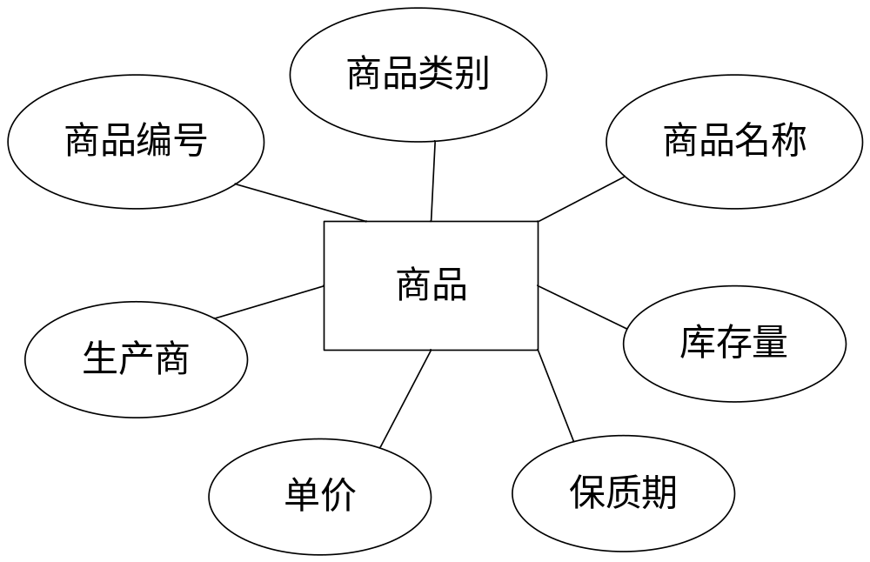
1.4.2 概念数据模型
E-R图示例： 商品实体具有商品编号、商品类别、商品名称、生产商、单价、库存量、保质期等属性。
实体-属性图

Slide 64
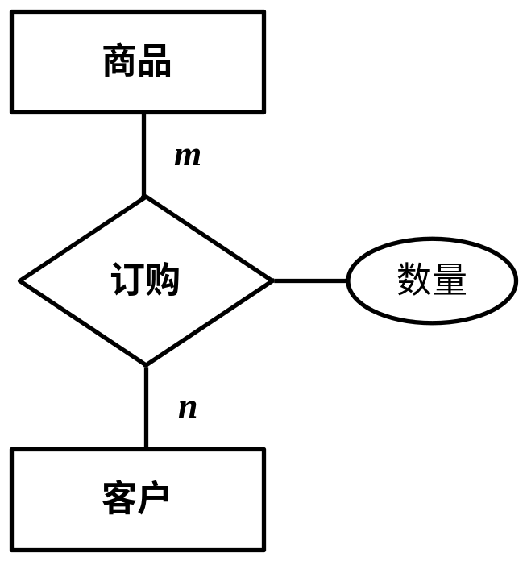
1.4.2 概念数据模型
E-R图示例：客户订购某类商品均有数量，则实体型“客户”与实体型“商品”之间的联系就具有属性“数量”，其E-R图表示如下。

Slide 65
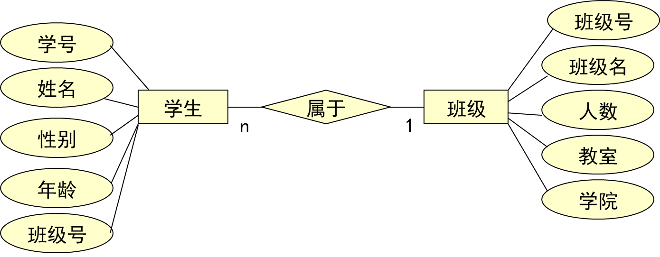
例1：已知学生实体具有学号、姓名、性别、班级号与年龄属性，班级实体具有班级号、班级名、人数、教室与所属学院等属性，试画出它们的E-R图，并建立其间的联系。
（1）建立两个实体与属性
（2）建立实体间的联系

Slide 66
1.4.3 逻辑数据模型
  逻辑数据模型(简称“数据模型”)：
    是信息模型（概念模型）的数据化，从计算机角度出发，提供表示和组织数据的方法。
逻辑模型三要素
  逻辑数据模型是严格定义的一组概念的集合
  三要素：
  数据结构
  数据操作
  数据完整性约束

Slide 67
1.4.3 逻辑数据模型
逻辑模型三要素：数据结构
数据结构是对系统静态特性的描述，主要描述数据库组成对象以及对象之间的联系。
数据结构是刻画数据模型最重要的方面。因此在数据库系统中，通常按照其数据结构的类型来命名数据模型。
主要的数据模型有：
    层次模型
    网状模型
    关系模型
分别用树、图结构来组织数据，实体间的联系表示为树、图中的指针。
故，二者也称为“格式化模型”。
用二维表结构来组织数据

Slide 68
1.4.3 逻辑数据模型
逻辑模型三要素：数据操作
数据操作指对数据库中各种对象（型）的实例（值）允许执行的操作及有关的操作规则，它是对数据库动态特性的描述。
数据库中的数据操作主要分为查询、更新两大类，其中数据更新主要是指对数据记录的增、删、改。
数据模型需要定义这些操作的语义、操作符号、操作规则及实现操作的相关语句。

Slide 69
1.4.3 逻辑数据模型
逻辑模型三要素：数据完整性约束
完整性约束是数据的一组完整性规则的集合。
完整性规则是给定的数据模型中数据及其联系所具有的制约和存储规则，用以限定符合数据模型的数据库状态以及状态的变化，保证数据的正确、有效、相容。

Slide 70
1.4.3 逻辑数据模型
关系模型三要素
（1）数据结构。关系模型中基本的数据结构是表格，关系模型使用二维表来表示实体及其联系。
（2）数据操作。关系模型的数据操作主要包括查询和更新。关系数据操作具有两个显著特点：一是关系操作是集合操作，即操作的对象和结果均为集合；二是关系模型将操作中的存取路径向用户屏蔽起来，用户只要说明做什么，而不必指出怎样做。
（3）数据完整性约束。对关系模型中的数据操作必须满足关系完整性约束规则。关系完整性约束规则包括三类：实体完整性、参照完整性和用户定义完整性。

Slide 71
本章小结
数据库系统概述
  数据库的基本概念
    数据、数据处理、数据管理、数据库、数据库系统
    数据库管理系统
  数据管理的发展过程
    人工管理、文件系统、数据库系统
  数据库系统的特点
    结构化、共享性、独立性、统一管理与控制
数据库系统的组成
  数据库、数据库管理系统、应用开发工具、数据库管理员DBA、数据库应用系统、各类用户

Slide 72
本章小结
数据库系统的体系结构
  数据库系统三级模式结构
    模式、外模式、内模式
  数据库系统的二级映像
    模式/外模式映像、模式/内模式映像
数据模型
  数据模型的概念：对数据特征的抽象描述
  概念模型，E-R模型（三种实体型联系，ER图）
  逻辑数据模型
    层次模型、网状模型、关系模型

Slide 73
习题1
6，12，14
6. 试述数据库系统的三级模式结构。这种结构的优点是什么？
12. 什么是概念数据模型？E-R模型的三要素是什么？
14. 什么是逻辑数据模型？逻辑数据模型的三要素是什么？

